Slide 1
Разработка информационной системы «Прокат скутеров»
Гилёв Антон 22ИСИП2 2026 год

Slide 2
Рынок микромобильности в РФ растёт
2023 г. – >150 млн поездок, выручка ~20 млрд руб.
Прогноз 2027 г. – до 400 млн поездок в год.
Сервис переходит из развлечения в ежедневный транспорт
Типовые проблемы малого проката при использовании Excel
Ошибки ручного ввода (паспортные данные, расчёт стоимости).
Двойное бронирование и простой техники.
Трудоёмкость формирования отчётности и анализа рентабельности.

Slide 3
Цель и задачи исследования
Разработать работоспособный прототип ИС на платформе 1С:Предприятие 8 для комплексной автоматизации учёта и управления процессами проката скутеров.
Сформулировать функциональные и технические требования.
Спроектировать логическую структуру базы данных (метаданные).
Реализовать ключевые объекты: справочники, документы, регистры.
Разработать пользовательские интерфейсы и отчёты.
Провести функциональное тестирование системы.

Slide 4
Анализ бизнес-процессов проката
Приём и обработка заказа (проверка доступности скутера).
Оформление договора (идентификация клиента, фиксация условий).
Выдача техники (осмотр, инструктаж, фотофиксация).
Техническое обслуживание и мониторинг состояния.
Возврат и расчёт (осмотр, выявление повреждений, итоговый чек).
Проблема | Последствия
Ошибки в паспортных данных | Невозможность взыскания штрафов
Двойное бронирование | Потеря клиентов, репутационные риски
Несвоевременное обновление статуса | Выдача неисправного скутера, потеря техники
Ручной сбор отчётов | Задержка управленческих решений

Slide 5
Проектирование системы: структура метаданных
Справочники
ТочкиПроката
Тарифы
Скутеры
Клиенты
Сотрудники
СтатусыСкутеров
Документы
«ДоговорАренды» (фиксация аренды, расчёт суммы, изменение статуса)
«Продажа» (вводится на основании договора при выкупе)
«Оплата» (фиксация поступления денег в кассу/на счёт)
Регистры
«Цены» (периодический, цена тарифа на дату)
«ИсторияДоговоров» (подчинённый регистратору)
«Продажи» (оборотный, анализ выручки)
«Финансы» (остатки наличных и безналичных средств)

Slide 6
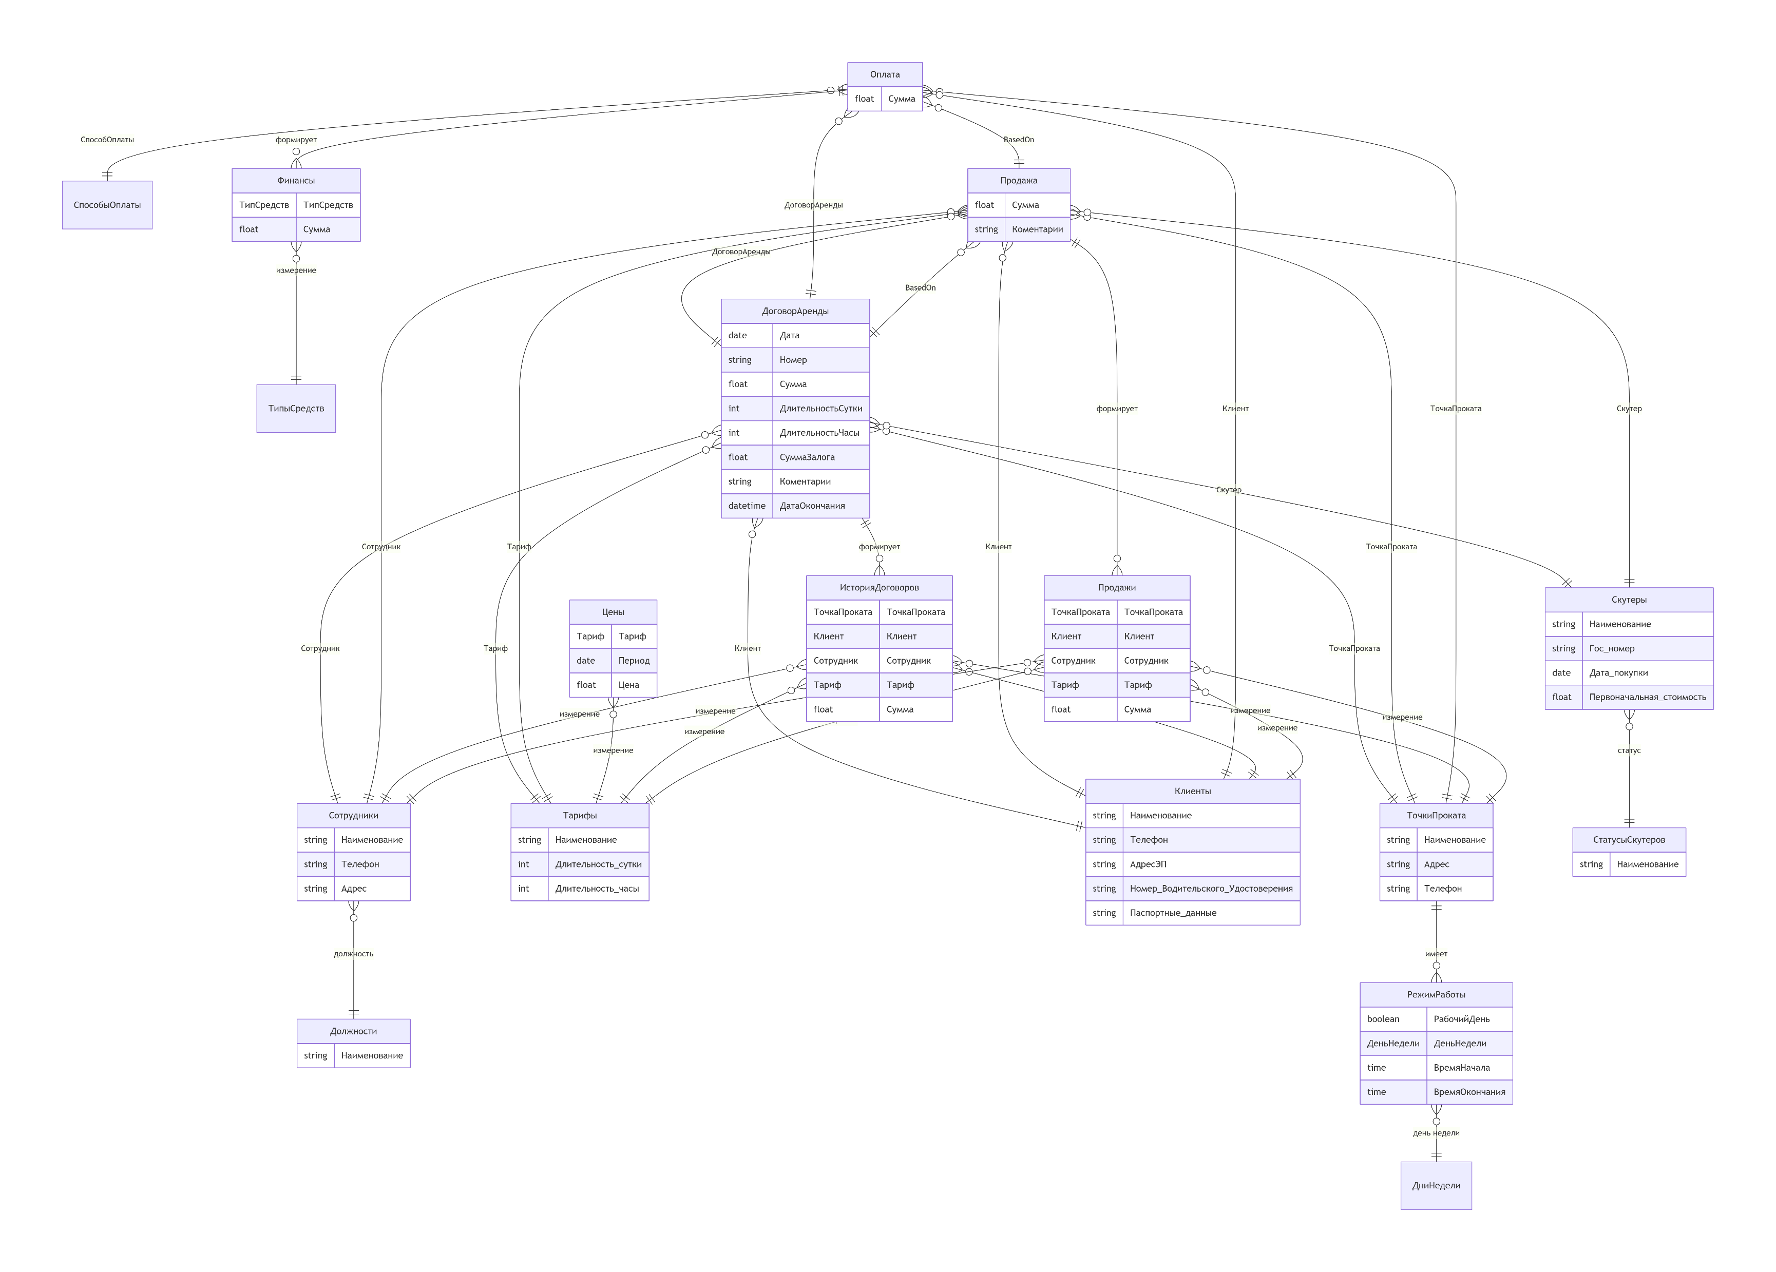

Slide 7
Реализация: пользовательский интерфейс
Стартовая страница – обработка «Журнал записей»:
Два режима: Календарь (планировщик) и Список
Календарь показывает занятость скутеров на выбранной точке по времени
Ключевые возможности:
Двойной клик по блоку - редактирование договора
Перетаскивание блока - изменение времени аренды с автоматическим сохранением.
Создание договора через свободную область календаря

Slide 8
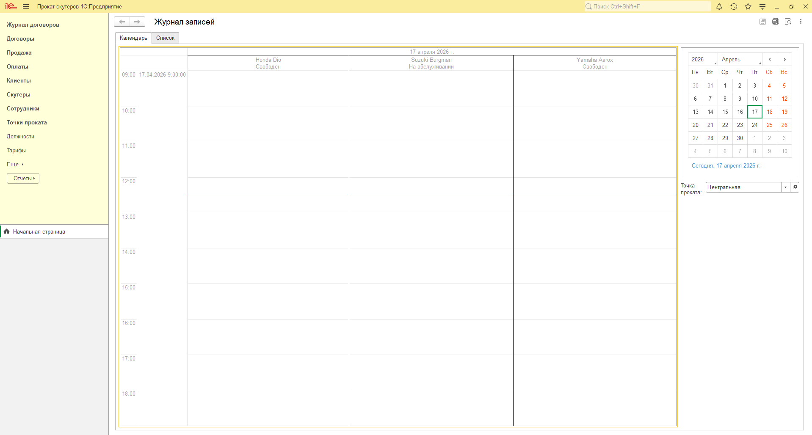
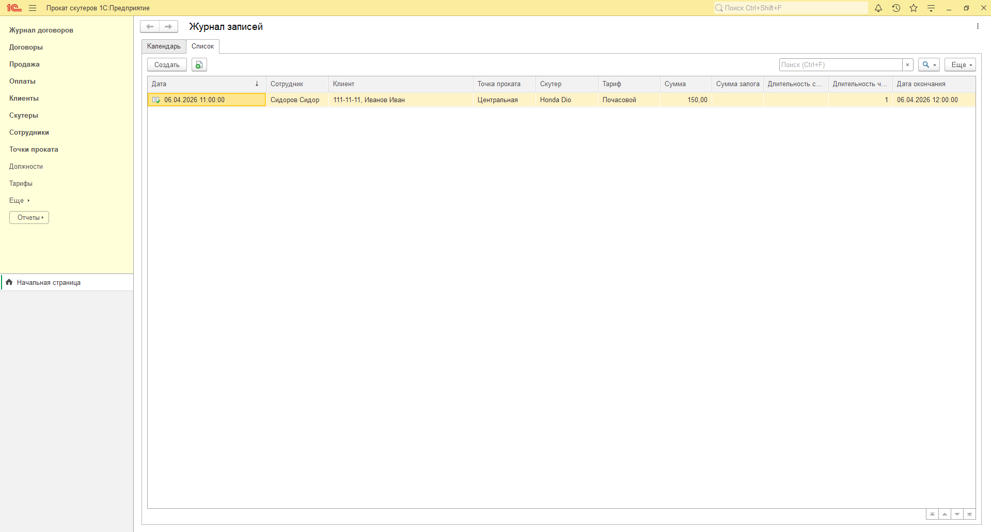
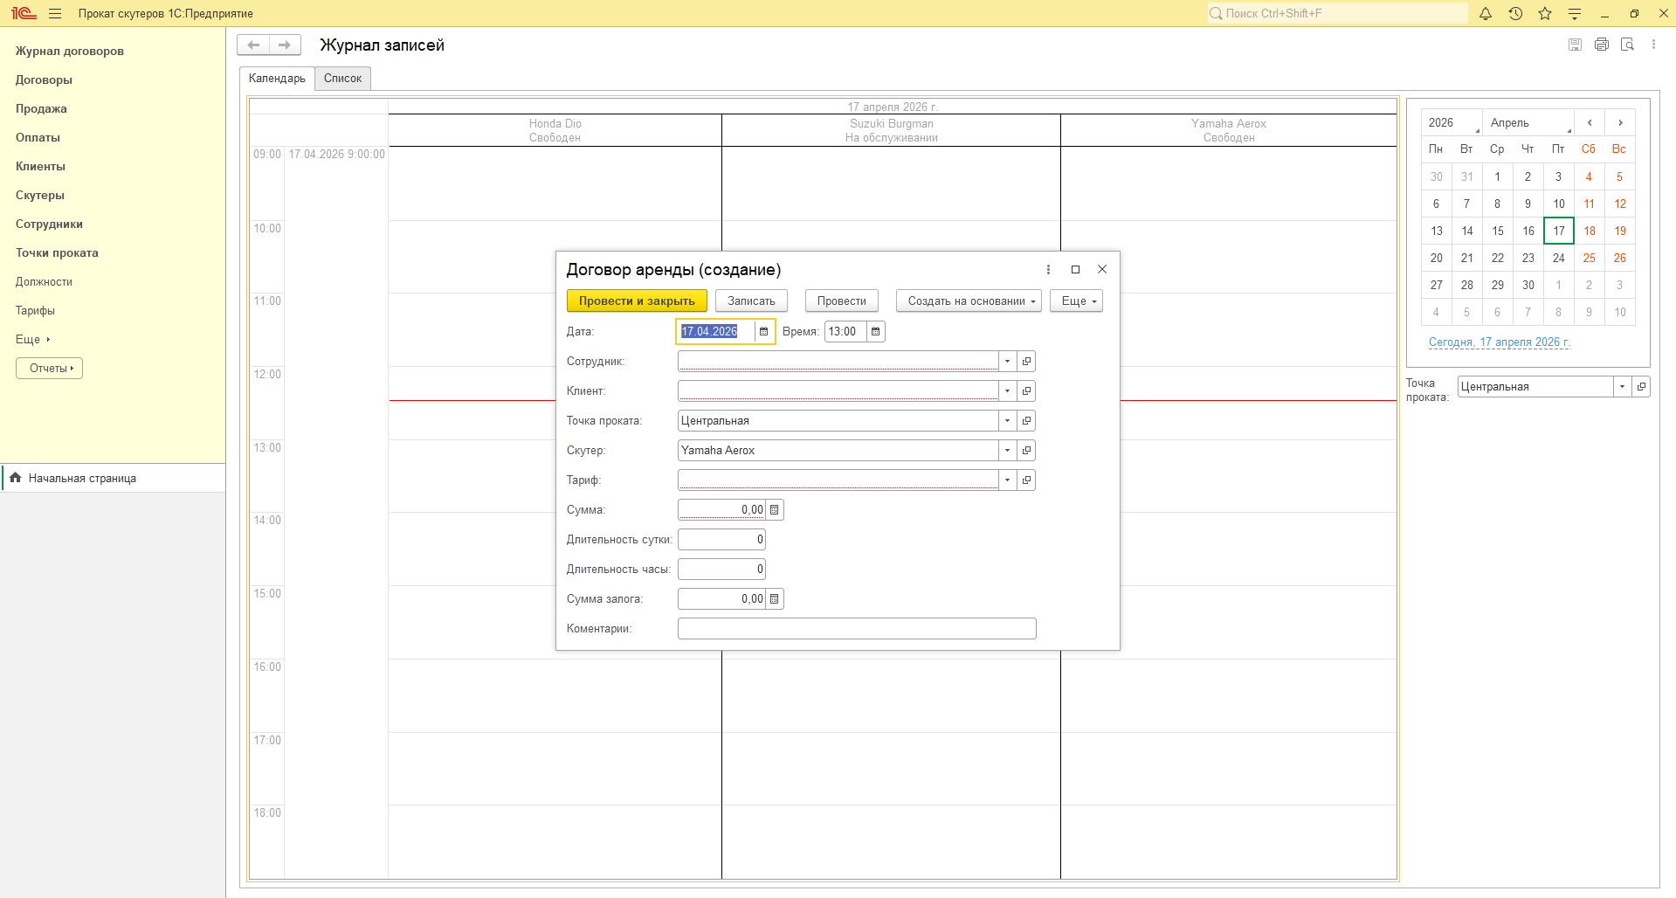

Slide 9
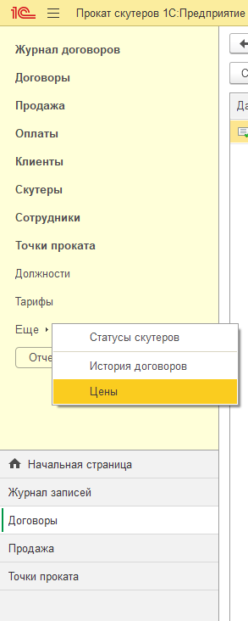
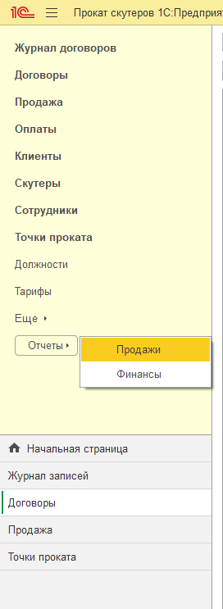
Реализация: Навигация
Панель вкладок:
быстрый переход между открытыми окнами и разделами.

Slide 10
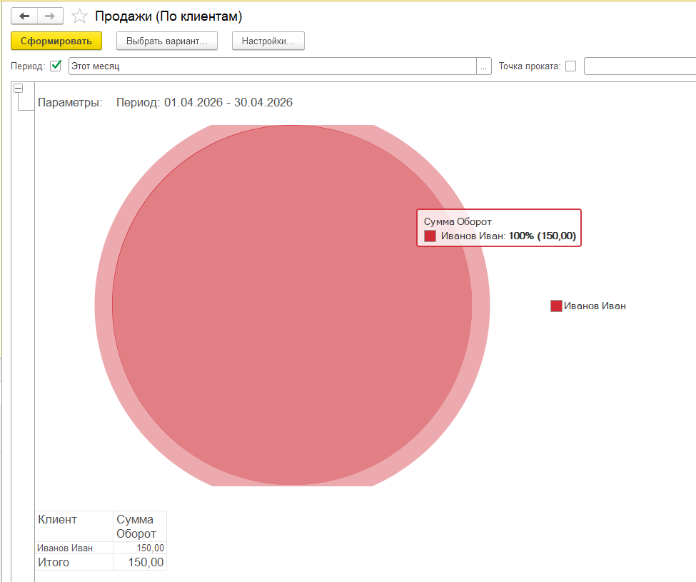
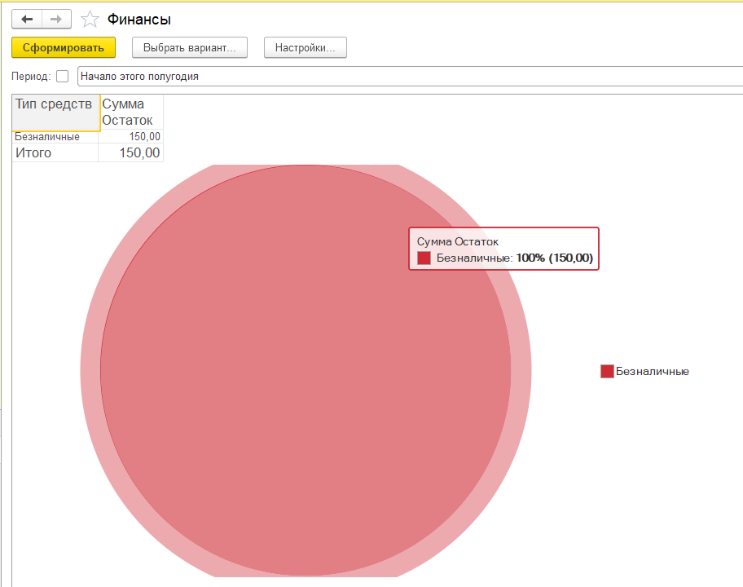
Система отчётности
Отчёт «Продажи» (на базе регистра «Продажи»):
Анализ выручки в разрезе клиентов
Анализ выручки по тарифам.
Отчёт «Финансы» (на базе регистра «Финансы»):
Отображение остатков наличных и безналичных средств.

Slide 11
Функциональное тестирование
Разработано 8 тест-кейсов, покрывающих полный цикл работы:
Создание скутера в справочнике
Оформление договора аренды на свободный скутер
Создание документа «Продажа» на основании договора
Регистрация оплаты (наличные/карта)
Формирование отчёта «Продажи»
Формирование отчёта «Финансы»
Редактирование времени аренды через календарь
Результат:
Все тест-кейсы пройдены успешно, система работает стабильно

Slide 12
Выявленные ограничения и направления развития
Текущие ограничения:
Статус скутера после оформления договора не меняется автоматически (требуется ручная установка из-за произвольного справочника статусов)
Перспективы доработки:
Автоматизация управления статусами скутеров
Интеграция с онлайн-кассами
Разработка мобильного приложения для клиентов
Подключение GPS-трекеров для автоматической фиксации времени и места возврата
Расширенная аналитика (рентабельность каждой единицы, загрузка по часам)
Интеграция всей отчётности и бизнес процессов (выплата налогов, зарплат)

Slide 13
Заключение
Цель достигнута:
Создан работоспособный прототип информационной системы «Прокат скутеров» на платформе 1С:Предприятие 8
Реализовано:
Ведение справочников, оформление договоров аренды
Автоматический расчёт стоимости по тарифу
Учёт продаж и денежных средств
Визуальное планирование загрузки в календаре
Аналитическая отчётность для руководителя
Подтверждена гипотеза:
Переход на 1С устраняет ручные ошибки, обеспечивает единое информационное пространство и повышает оперативность управления.

Slide 14
Конец

